Slide 1
Создание сайта
МАОУ СОШ Школы №93 г.Екатеринбург
Выполнил:
обучающийся 9В класса
Симанов Максим
Научный руководитель:
Учитель информатики
Петрова Анастасия Владимировна

Slide 2
Актуальность
Возможности, которые предоставляет обществу интернет, безграничны.
Актуальность фразы «за интернетом будущее» носит вполне логичный характер, ведь технологии создания веб-страниц постоянно совершенствуются, а работа с различными видами веб программирования позволяют создавать страницы по своему вкусу.

Slide 3
Цель проекта: создание персонального сайта с помощью бесплатного конструктора в онлайн-режиме.
Задачи проекта:
1. Изучить теоретический материал по данной теме. 2. Выявить наиболее удобный способ создания сайта, изучив плюсы и минусы каждого из ни 3. Выбрать тему сайта и его дизайн. 4. Определить информационное наполнение сайта. 5. Опубликовать сайт в сети Интернет

Slide 4
Гипотеза
Персональный сайт – это отличная возможность заявить о себе, своем деле или своих талантах.

Slide 5
Сайт
Сайт – это совокупность веб-страниц, как правило, одной тематики, принадлежащих одному владельцу или организации.

Slide 8
Создание сайта в конструкторе wix.com
Заходим на сайт и проходим регистрацию.
Нажимаем на иконку «Создать сайт» и выбираем нужный нам параметр сайта.
Из множества предложенных шаблонов выбираем подходящий нам.
Выбрав шаблон,начинаем его редактирование, если он вам идеально подошел, можете выложить сайт в общий доступ( в альфа и бета тестирования).

Slide 9
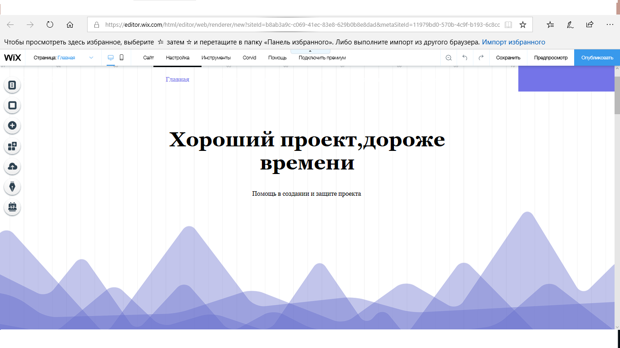

Slide 10
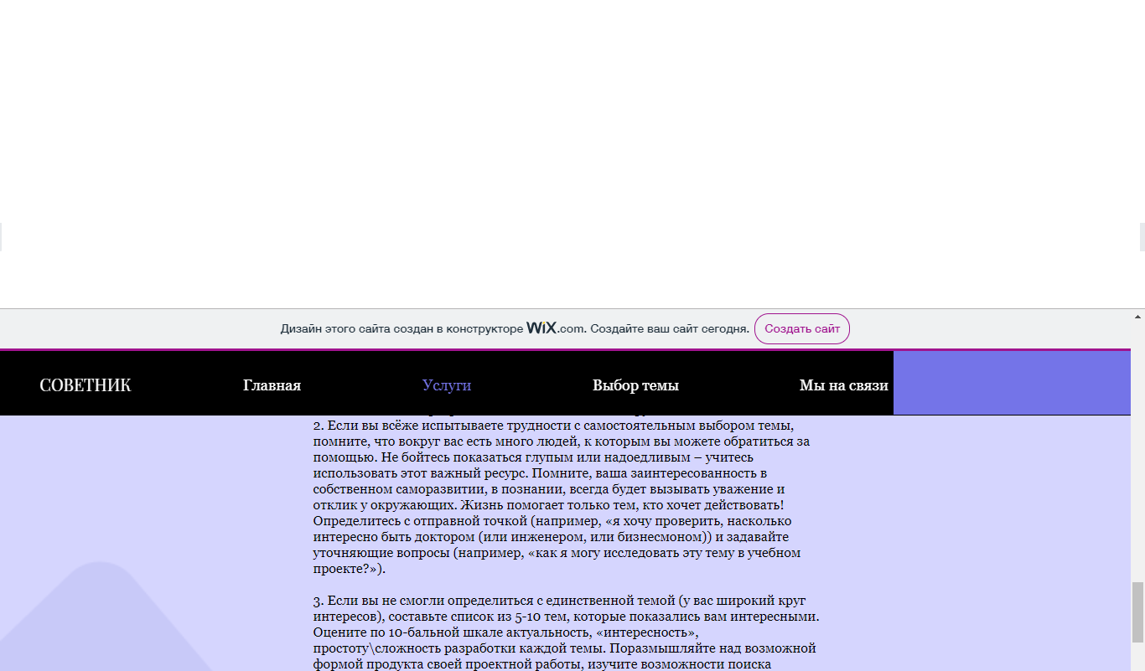
Функционал сайта

Slide 11
Выводы:
В результате проделанной работы мы:
1. Познакомились с понятием web-сайта и его видами.
2. Выяснили технологии создания сайтов.
3.Изучили бесплатный сервис для создания web-сайтов.
4.Создали web-сайт c помощью сервиса «Wix.com».

Slide 12
Список использованной литературы
https://albakoff.ru/articles/chto-takoe-sayt/ https://ru.wikipedia.org/wiki/Заглавная_страница https://ru.wikipedia.org/wiki/Сайт https://www.wix.com/account/sites https://www.wix.com/dashboard/c4aba7f7-bc8e-4a8e-ad3d-fcd140795db7/home

Slide 13
Создание сайта
МАОУ СОШ Школы №93 г.Екатеринбург
Выполнил:
обучающийся 9В класса
Симанов Максим
Научный руководитель:
Учитель информатики
Петрова Анастасия Владимировна

